Slide 1




浙里好成果
科技活动周
NATIONAL SCIENCE WEEK
人工智能加速人类知识发现和传播
杭州电子科技大学
物联网创新应用服务产业重点科研团队
陈科明

Slide 3
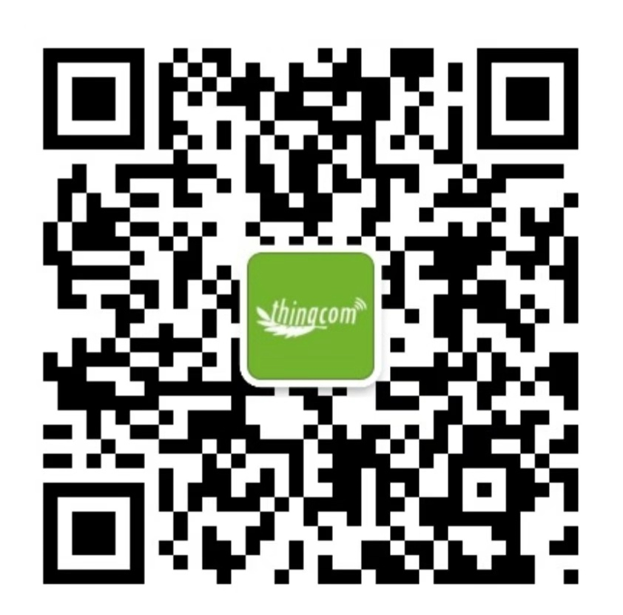
陈科明
13116788170（微信同号）
感谢聆听，恳请指正

